Slide 1
Phát triển ứng dụng di động (App Đọc Truyện)
Thành Viên Nhóm 5 :
Đặng Trí Dũng – 2221050407
Vũ Văn Tín – 2221050564
Phạm Quốc Cường - 2221050012
Phạm Hồng Đạt - 2221050470

Slide 2
Tổng quát về dự án?
- Dự án app đọc truyện ứng dụng di động được phát triển bằng Flutter, tương tác với API Server (Backend) và Firebase, Firestore để lấy dữ liệu truyện. Ứng dụng nhằm phục vụ nhu cầu giải trí đọc truyện của người dùng trên thiết bị di động.
Tính năng chính :
Đăng nhập và đăng ký tài khoản người dùng
Giao diện hiển thị truyện
Đồng bộ tiến trình đọc truyện của người dùng giữa các thiết bị
Trình đọc truyện chữ (Epub)
Trình đọc truyện tranh

Slide 3
Kiến trúc tổng quát
Frontend: Ứng dụng Flutter.
Backend API: Python (Flask), Tương tác với API Server (dựa vào API Ổ truyện) để lấy dữ liệu.
Xác thực: Sử dụng Firebase Authentication (Google Sign-In, Email/Password).

Slide 4
Backend API Endpoid
Trang chủ
GET /v1/api/home: Danh sách truyện trang chủ (mới nhất, hot)
Danh sách truyện
GET /v1/api/danh-sach/{type}?page={page}: Danh sách truyện theo trạng thái
Các loại: truyen-moi, ebook-moi, dang-phat-hanh, hoan-thanh, sap-ra-mat
Thể loại
GET /v1/api/the-loai: Danh sách tất cả thể loại
GET /v1/api/the-loai/{slug}?page={page}: Truyện theo thể loại
Chi tiết truyện
GET /v1/api/truyen-tranh/{slug}: Chi tiết truyện tranh
GET /v1/api/truyen-chu/{slug}: Chi tiết truyện chữ
GET /v1/api/truyen-chu/{slug}/muc-luc: Mục lục EPUB
GET /v1/api/truyen-chu/{slug}/chuong/{chapter_number}: Nội dung chương EPUB
Tìm kiếm
GET /v1/api/tim-kiem?keyword={keyword}: Tìm kiếm truyện
Media
GET /{ebooks_url}/{slug}/{filename}: Phục vụ file media (ảnh bìa, nội dung)

Slide 5
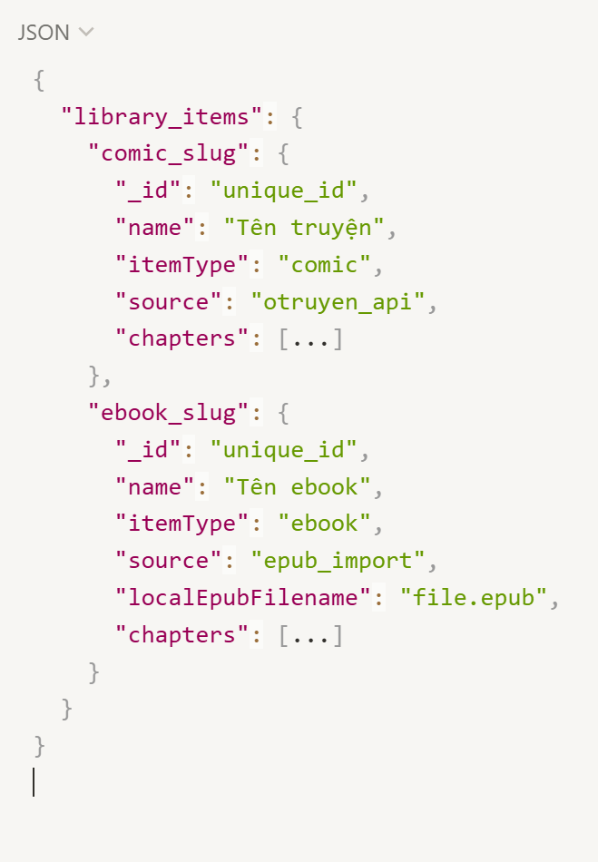
Cấu trúc database Firebase
Bao gồm:
Id: id truyện duy nhất
Name: Tên truyện
ItemType: Loại truyện (comic & ebook)
Chapters: Các chương truyện và nội dung của từng chương

Slide 6
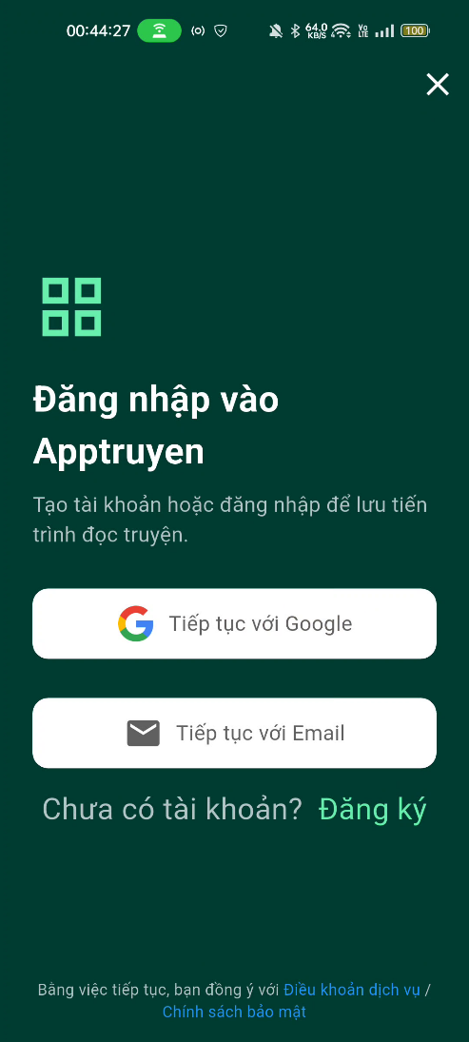
Màn hình giới thiệu
* Hiển thị logo và thông điệp chào mừng của ứng dụng. * Cung cấp các tùy chọn: * Đăng nhập bằng Google. * Đăng nhập bằng Email. * Chuyển đến màn hình đăng ký. * Bỏ qua đăng nhập để sử dụng ứng dụng với tư cách khách (chỉ đọc được truyện).

Slide 7
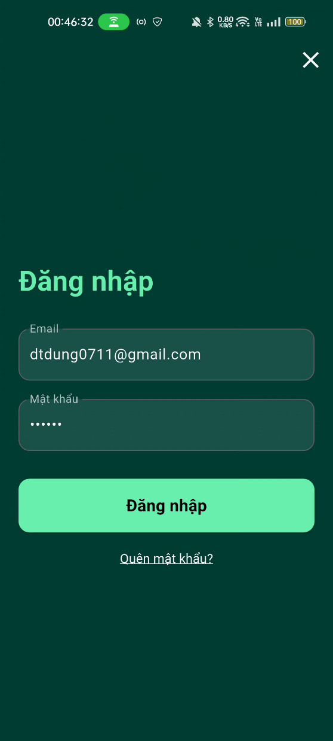
Màn hình Đăng nhập (LoginPage)
* Form nhập Email và Mật khẩu. * Nút "Đăng nhập". * Kiểm tra tính hợp lệ của dữ liệu nhập (validation). * Liên kết đến chức năng "Quên mật khẩu". * Liên kết đến màn hình "Đăng ký". * Tích hợp với Firebase Authentication.

Slide 8
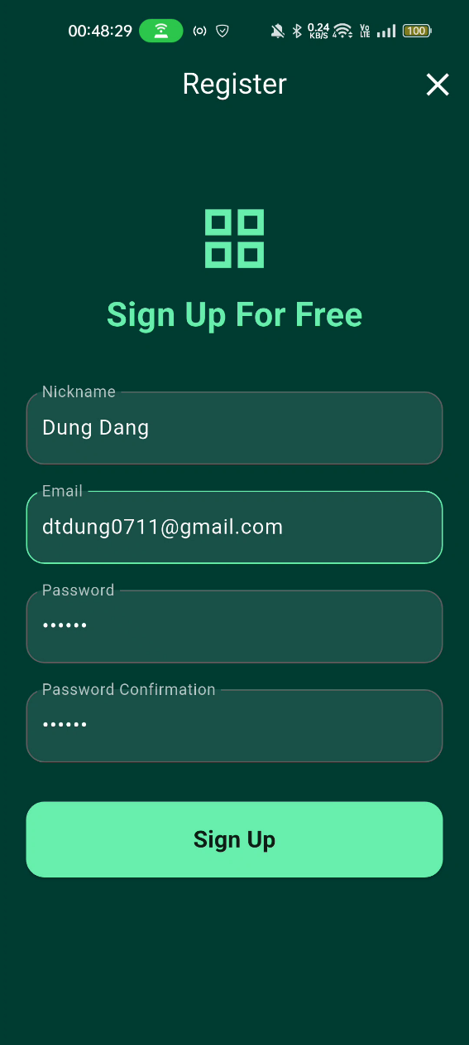
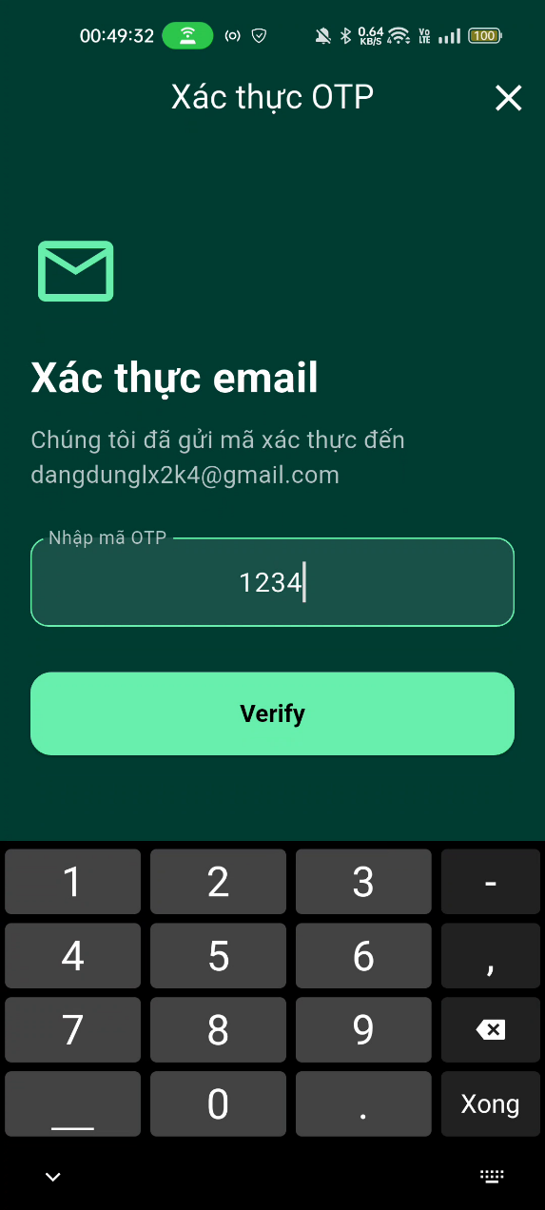
Màn hình đăng ký và xác thực đăng ký
* Form nhập thông tin đăng ký (Nhập: Email, Mật khẩu, Xác nhận Mật khẩu). * Nút "Đăng ký". * Kiểm tra tính hợp lệ của dữ liệu nhập (validation). * Quy trình xác thực OTP (gửi về Email).

Slide 9
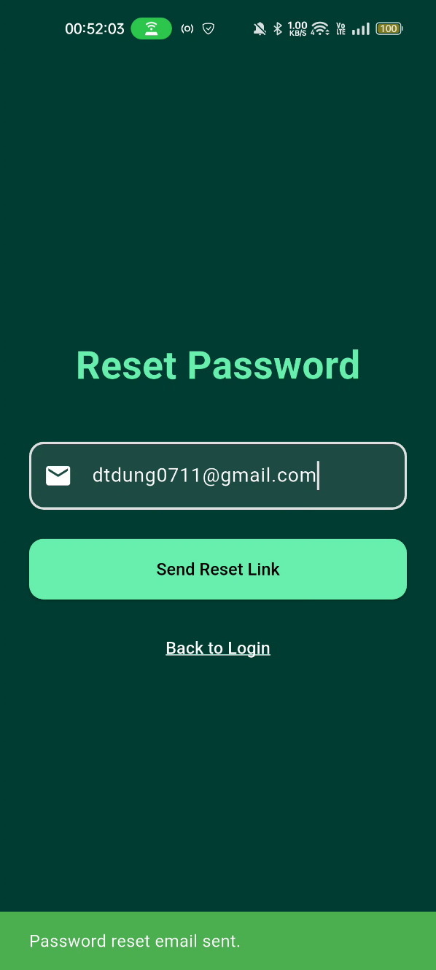
Chức năng khôi phục mật khẩu
* Yêu cầu người dùng nhập Email đã đăng ký. * Gửi email hướng dẫn đặt lại mật khẩu hoặc mã OTP đến email người dùng. * Cho phép người dùng nhập mật khẩu mới sau khi xác thực thành công.

Slide 10
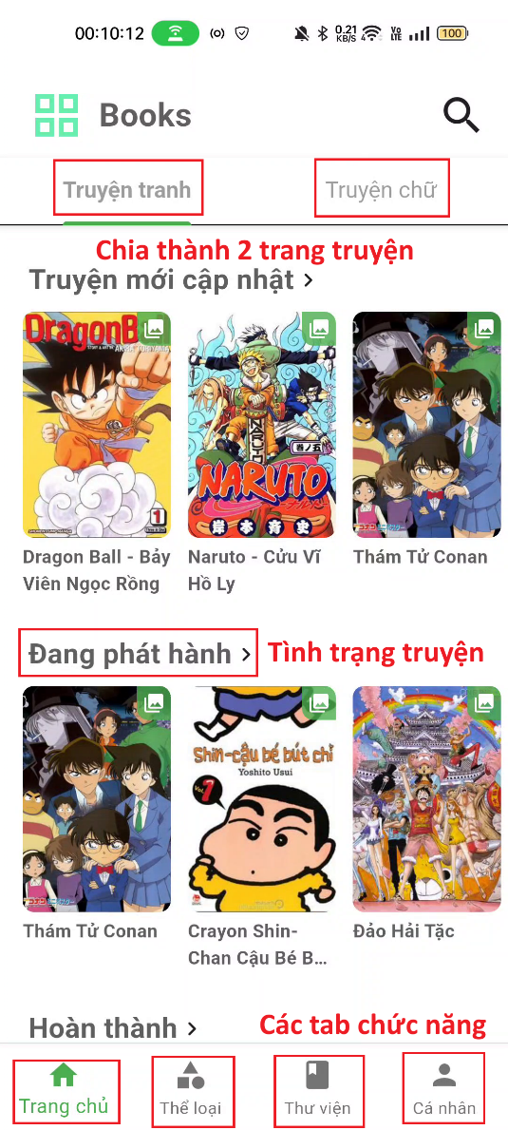
Màn hình Chính (HomePage) với Bottom Navigation
* Hiển thị thanh điều hướng dưới cùng (Bottom Navigation Bar) với các tab chính: 1. Trang chủ: Điều hướng đến BookPage (hiển thị các loại truyện). 2. Thể loại: Điều hướng đến CategoriesPage (hiển thị danh sách thể loại). 3. Thư viện: Điều hướng đến LibraryPage (truyện đã yêu thích, lịch sử đọc). 4. Cá nhân: Điều hướng đến trang Person (hoặc more_page.dart) để quản lý tài khoản và cài đặt.

Slide 11
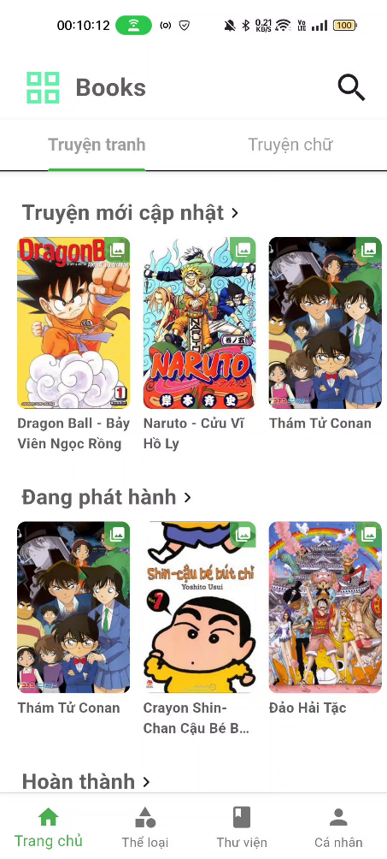
Màn hình Chính (HomePage) với Bottom Navigation
* Hiển thị các danh mục truyện dưới dạng các hàng ngang cuộn được (horizontal list): * Truyện mới cập nhật (Comics & Ebooks). * Truyện đang phát hành. * Truyện đã hoàn thành. * Truyện sắp ra mắt.

Slide 12
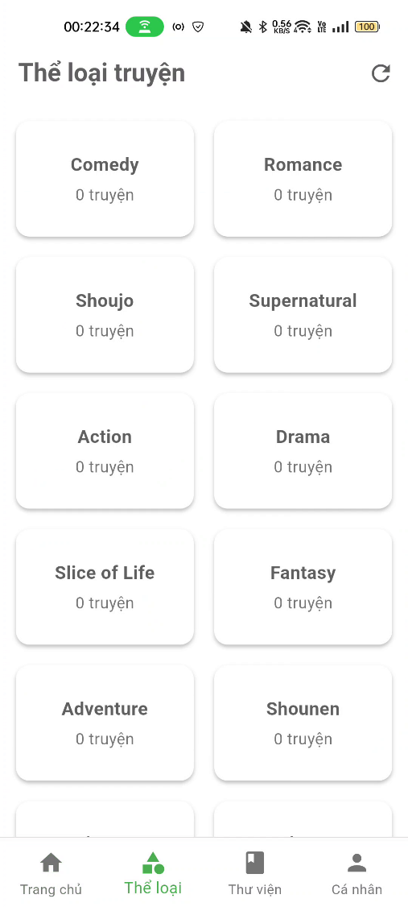
Trang Thể loại (CategoriesPage)
* Tải và hiển thị danh sách các thể loại truyện từ API. * Hiển thị dưới dạng lưới (grid) 2 cột với tên thể loại. * Áp dụng bộ lọc để loại bỏ các thể loại người lớn. * Khi nhấn vào một thể loại, điều hướng đến CategoryStoriesPage để xem danh sách truyện thuộc thể loại đó.

Slide 13
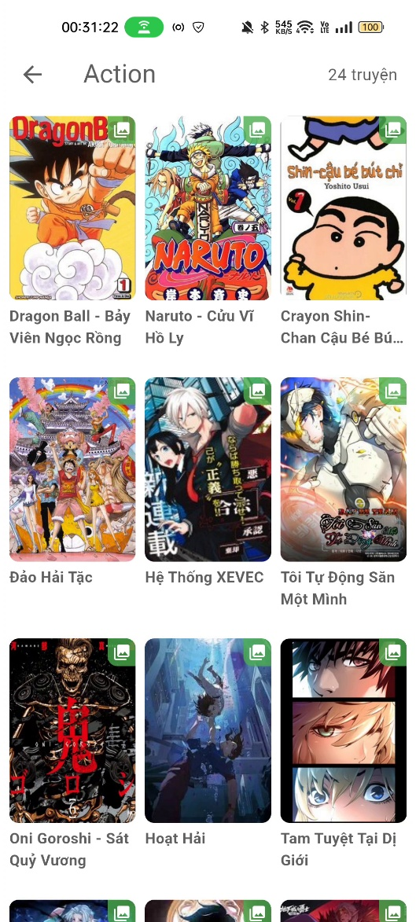
Trang Danh sách Truyện theo Thể loại (CategoryStoriesPage)
*Hiển thị danh sách các truyện thuộc một thể loại cụ thể.
* Nhận slug (hoặc ID) của thể loại làm tham số. * Tải và hiển thị danh sách truyện từ API. * Hỗ trợ phân trang (pagination) để tải thêm truyện.

Slide 14
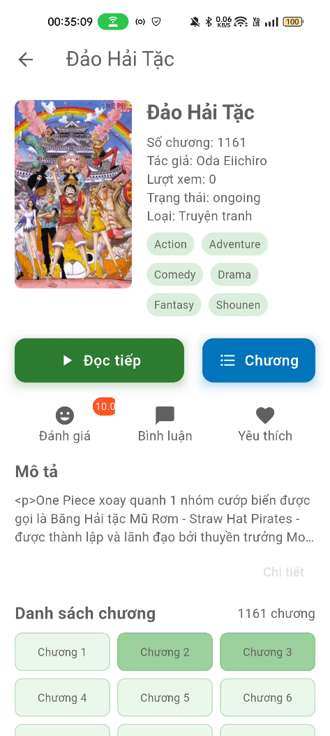
Trang Chi tiết Truyện (StoryDetailPage)
*Hiển thị thông tin chi tiết về một truyện cụ thể.

Slide 15
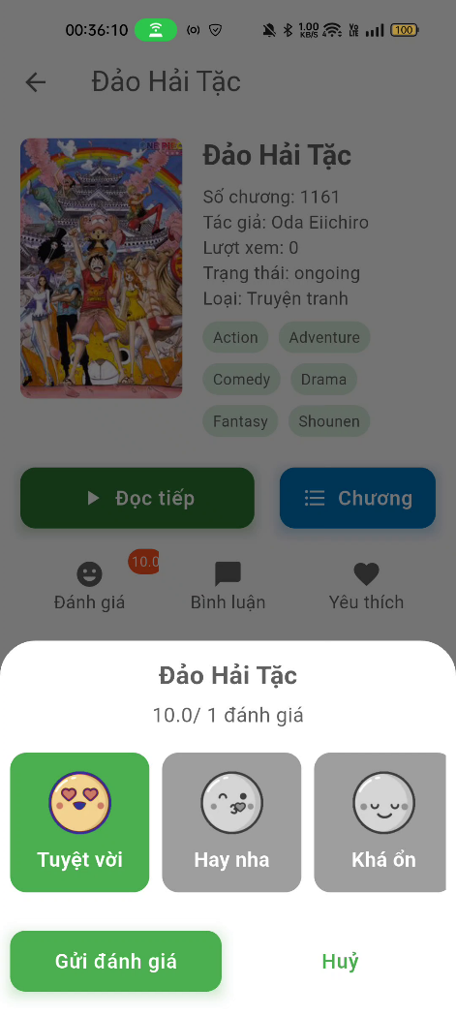
Trang Chi tiết Truyện (StoryDetailPage) (tiếp)
*Người dùng có thể đánh giá nội dung của truyện đó (dựa trên thang điểm 10)
*Hệ thống tự động cập nhật điểm trung bình của quyển truyện đó

Slide 16
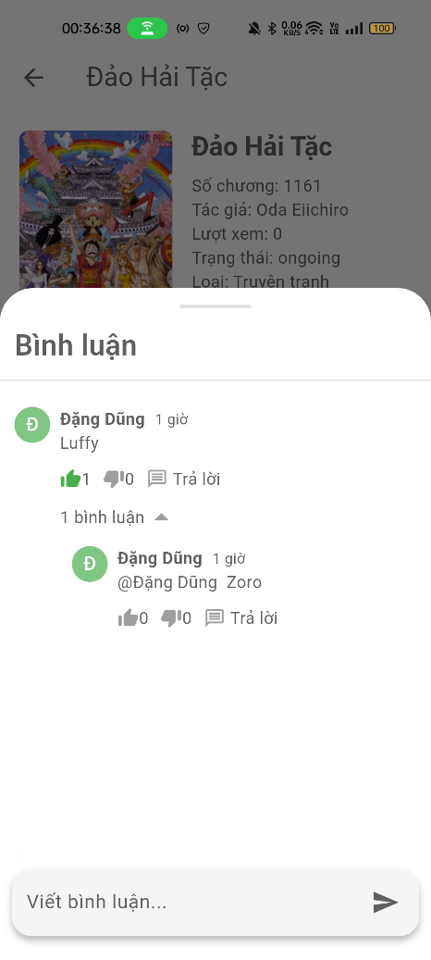
Trang Chi tiết Truyện (StoryDetailPage) (tiếp)
*Người dùng có thể bình luận về nội dung của truyện đó.
*Trả lời bình luận của người dùng khác
*Like/Dislike bình luận của người dùng

Slide 17
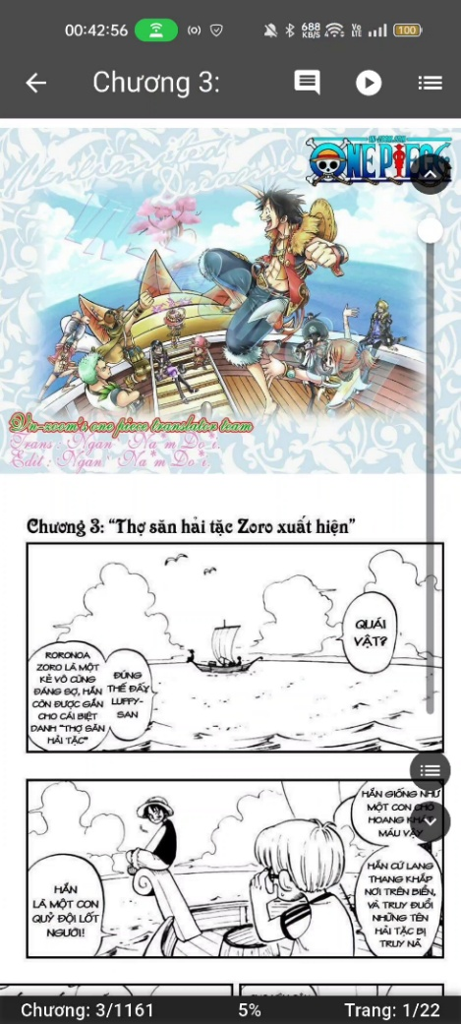
Trình đọc truyện tranh
*Hiển thị nội dung của một chương truyện tranh.
* Tải danh sách ảnh của chương từ API.

Slide 18
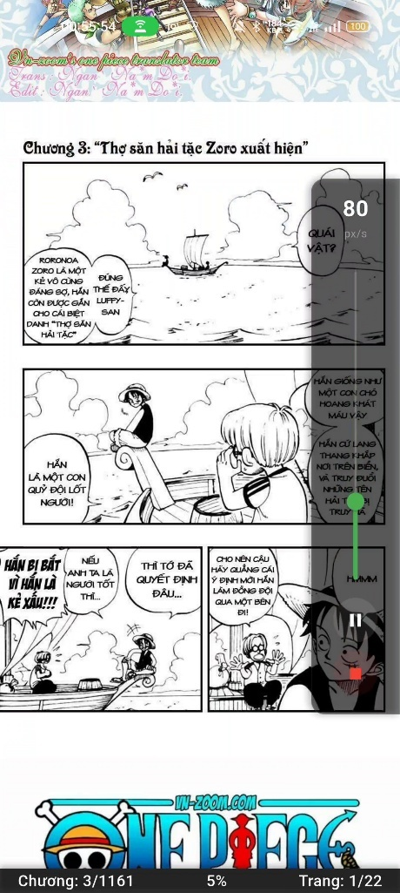
Trình đọc truyện tranh (tiếp)
*Tính năng tự động cuộn nội dung truyện
*Cho phép điều chỉnh tốc độ cuộn
*Tạm dừng cuộn
Dừng tự động cuộn

Slide 19
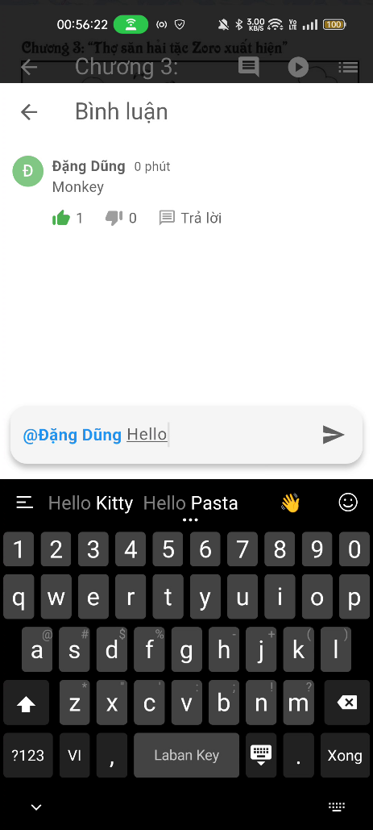
Trình đọc truyện tranh (tiếp)
*Bình luận về nội dung của một *chương quyển truyện đó.
*Trả lời bình luận của người dùng khác
*Like/Dislike bình luận của người dùng

Slide 20
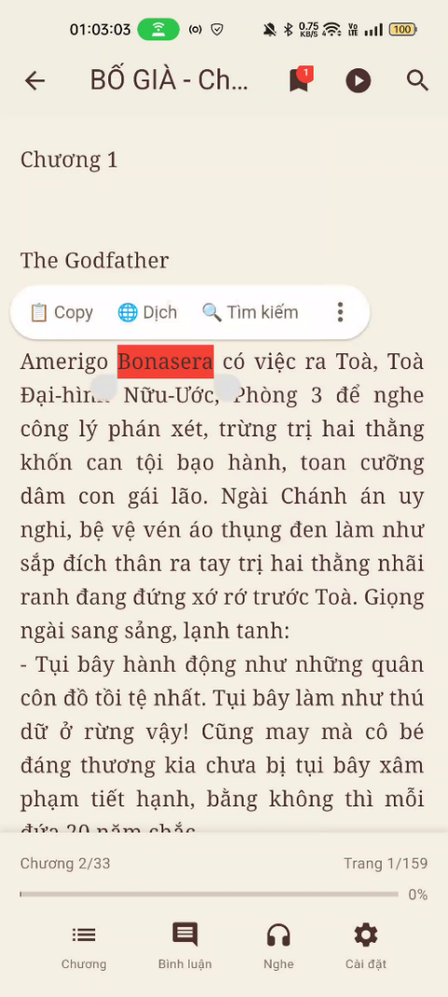
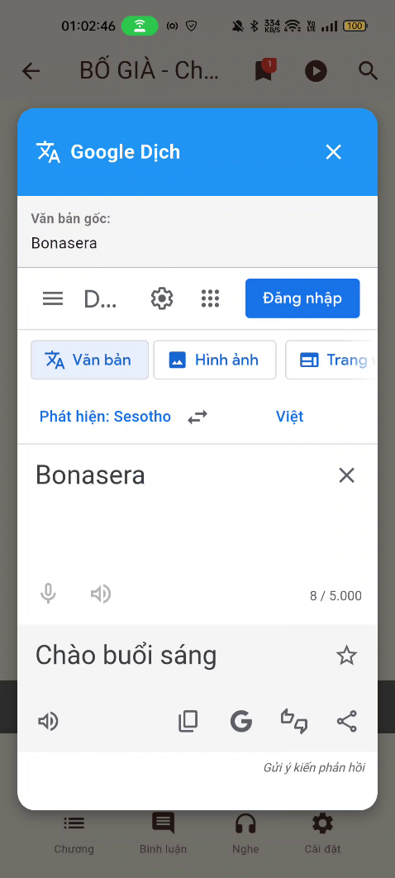
Trình đọc truyện chữ
*Hiển thị và xử lý nội dung truyện chữ. *Popup dịch 1 từ hoặc cụm từ (từ điển)

Slide 21
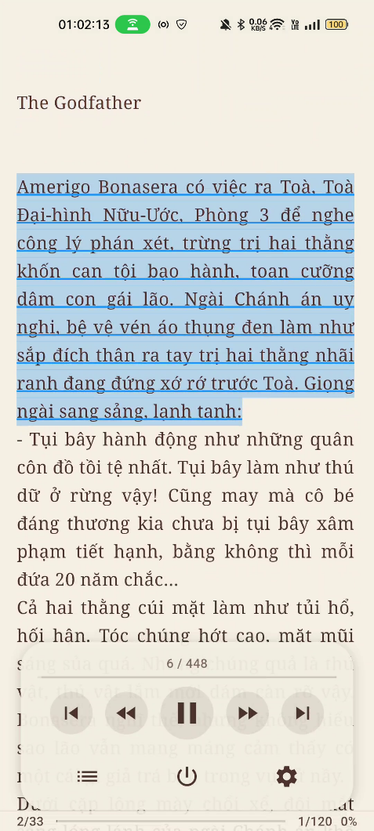
Trình đọc truyện chữ (tiếp)
*Text To Speed chuyển văn bản thành giọng nói
*Cho phép người dùng chọn loại ngôn, độ cao giọng nói, độ nhanh giọng nói

Slide 22
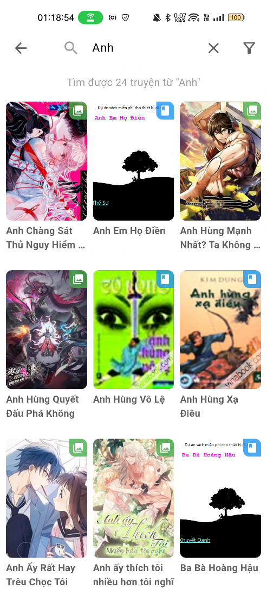
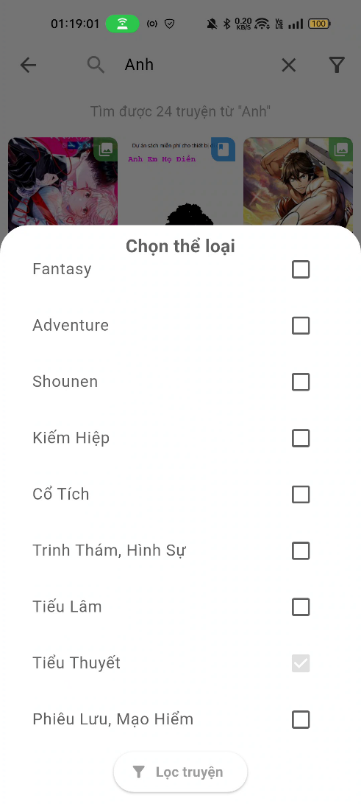
Trình đọc truyện chữ (tiếp)
*Cho phép người dùng tìm kiếm truyện theo từ khóa. *Cho phép lọc kết quả theo thể loại truyện

Slide 23
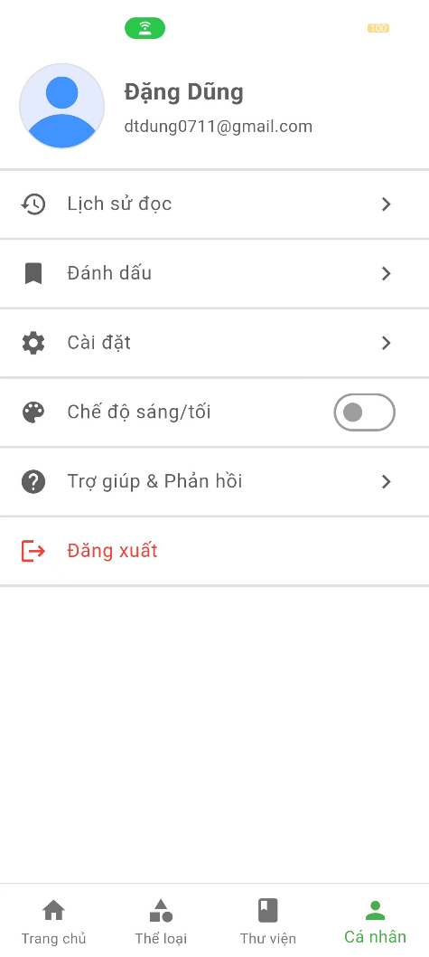
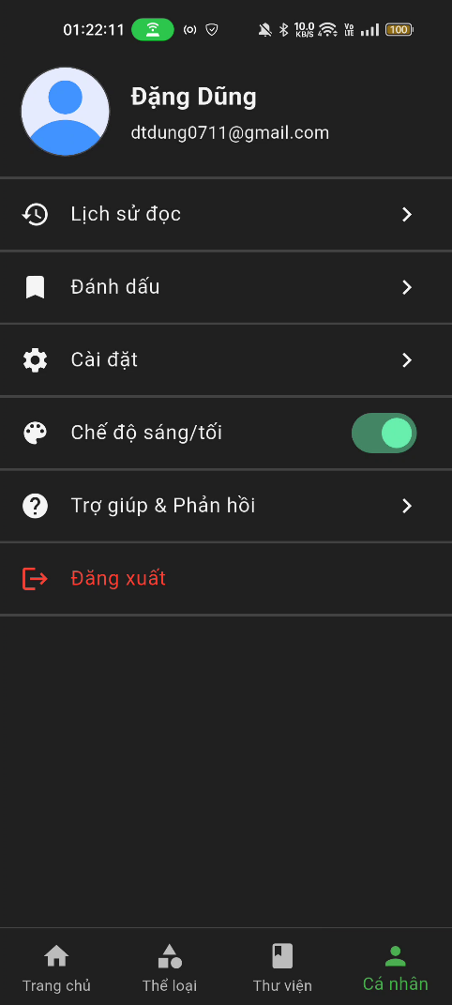
Trang Cá nhân (Person/MorePage)
*Quản lý thông tin tài khoản người dùng và cài đặt ứng dụng.
*Cho phép chuyển đổi chế độ darkmode/lightmode

Slide 24
Thank you!
Cảm ơn thầy cô và các bạn đã lắng nghe

